Slide 1
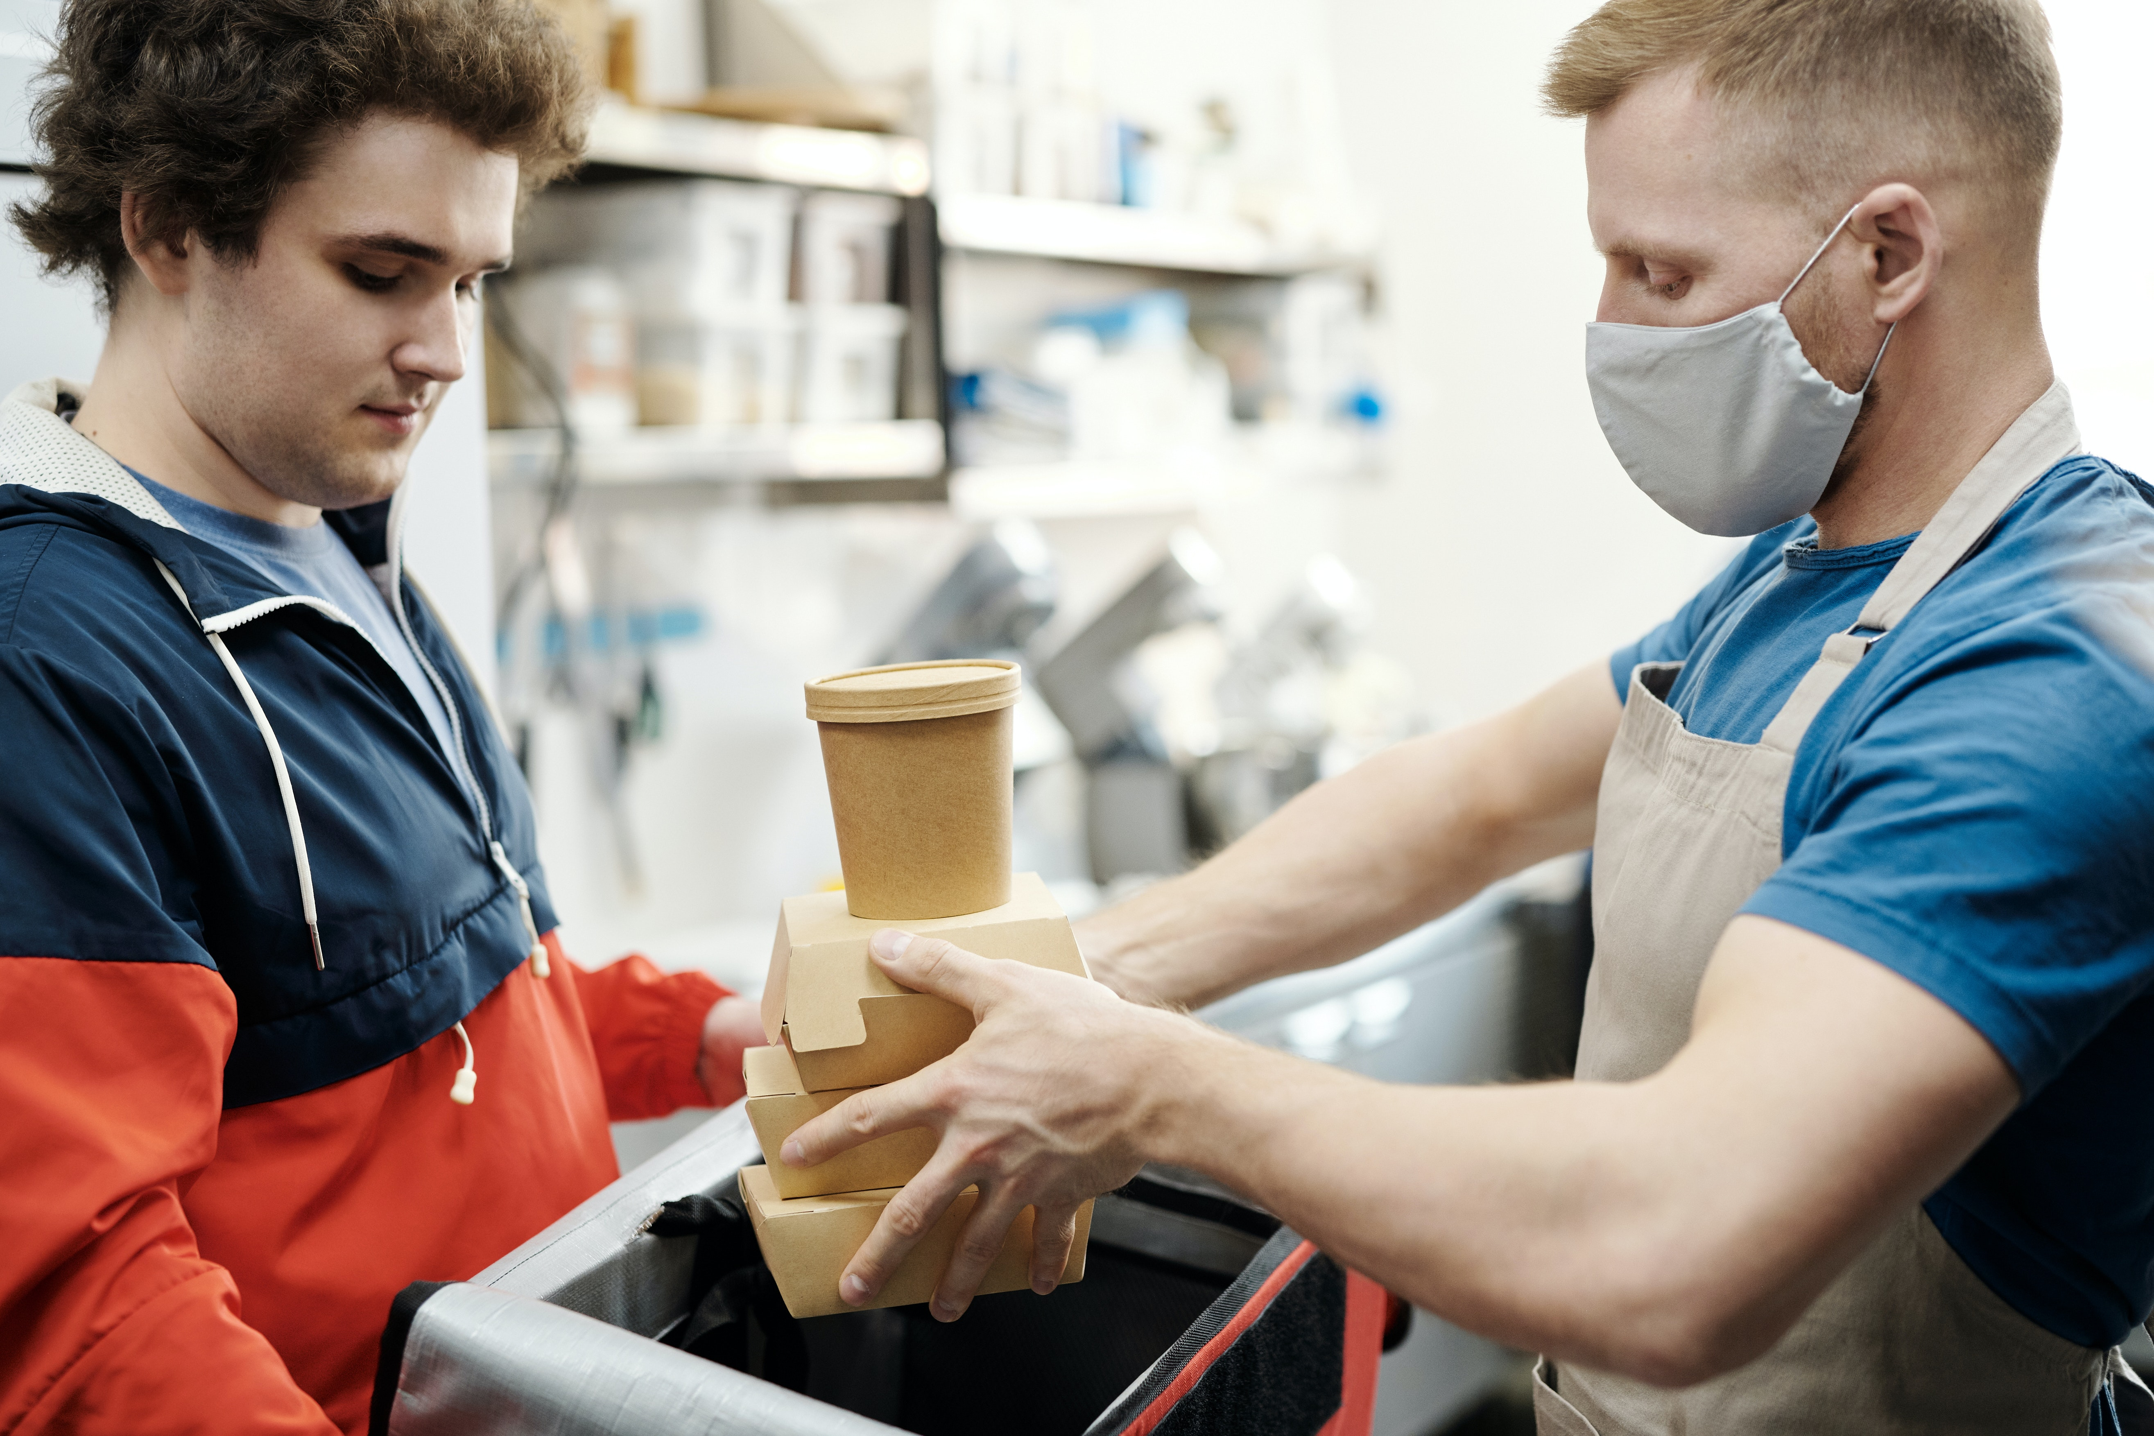
ПРЕДИЗВИКАТЕЛСТВАТА
ПРЕД РЕСТОРАНТЬОРСКИЯ БИЗНЕС В БЪЛГАРИЯ
В УСЛОВИЕ НА COVID-19 – УСТОЙЧИВОСТ И РАЗВИТИЕ
Изготвил: Адриана Браничева; студент 1 курс;
УНСС и СУ;

Slide 2

СЪДЪРЖАНИЕ
Ресторантьорския бизнес в България
Предприетите мерки в помощ на бизнеса повреме на Ковид 19
Как да оцелее ресторантьорския бизнес по време и след пандемията

Slide 3
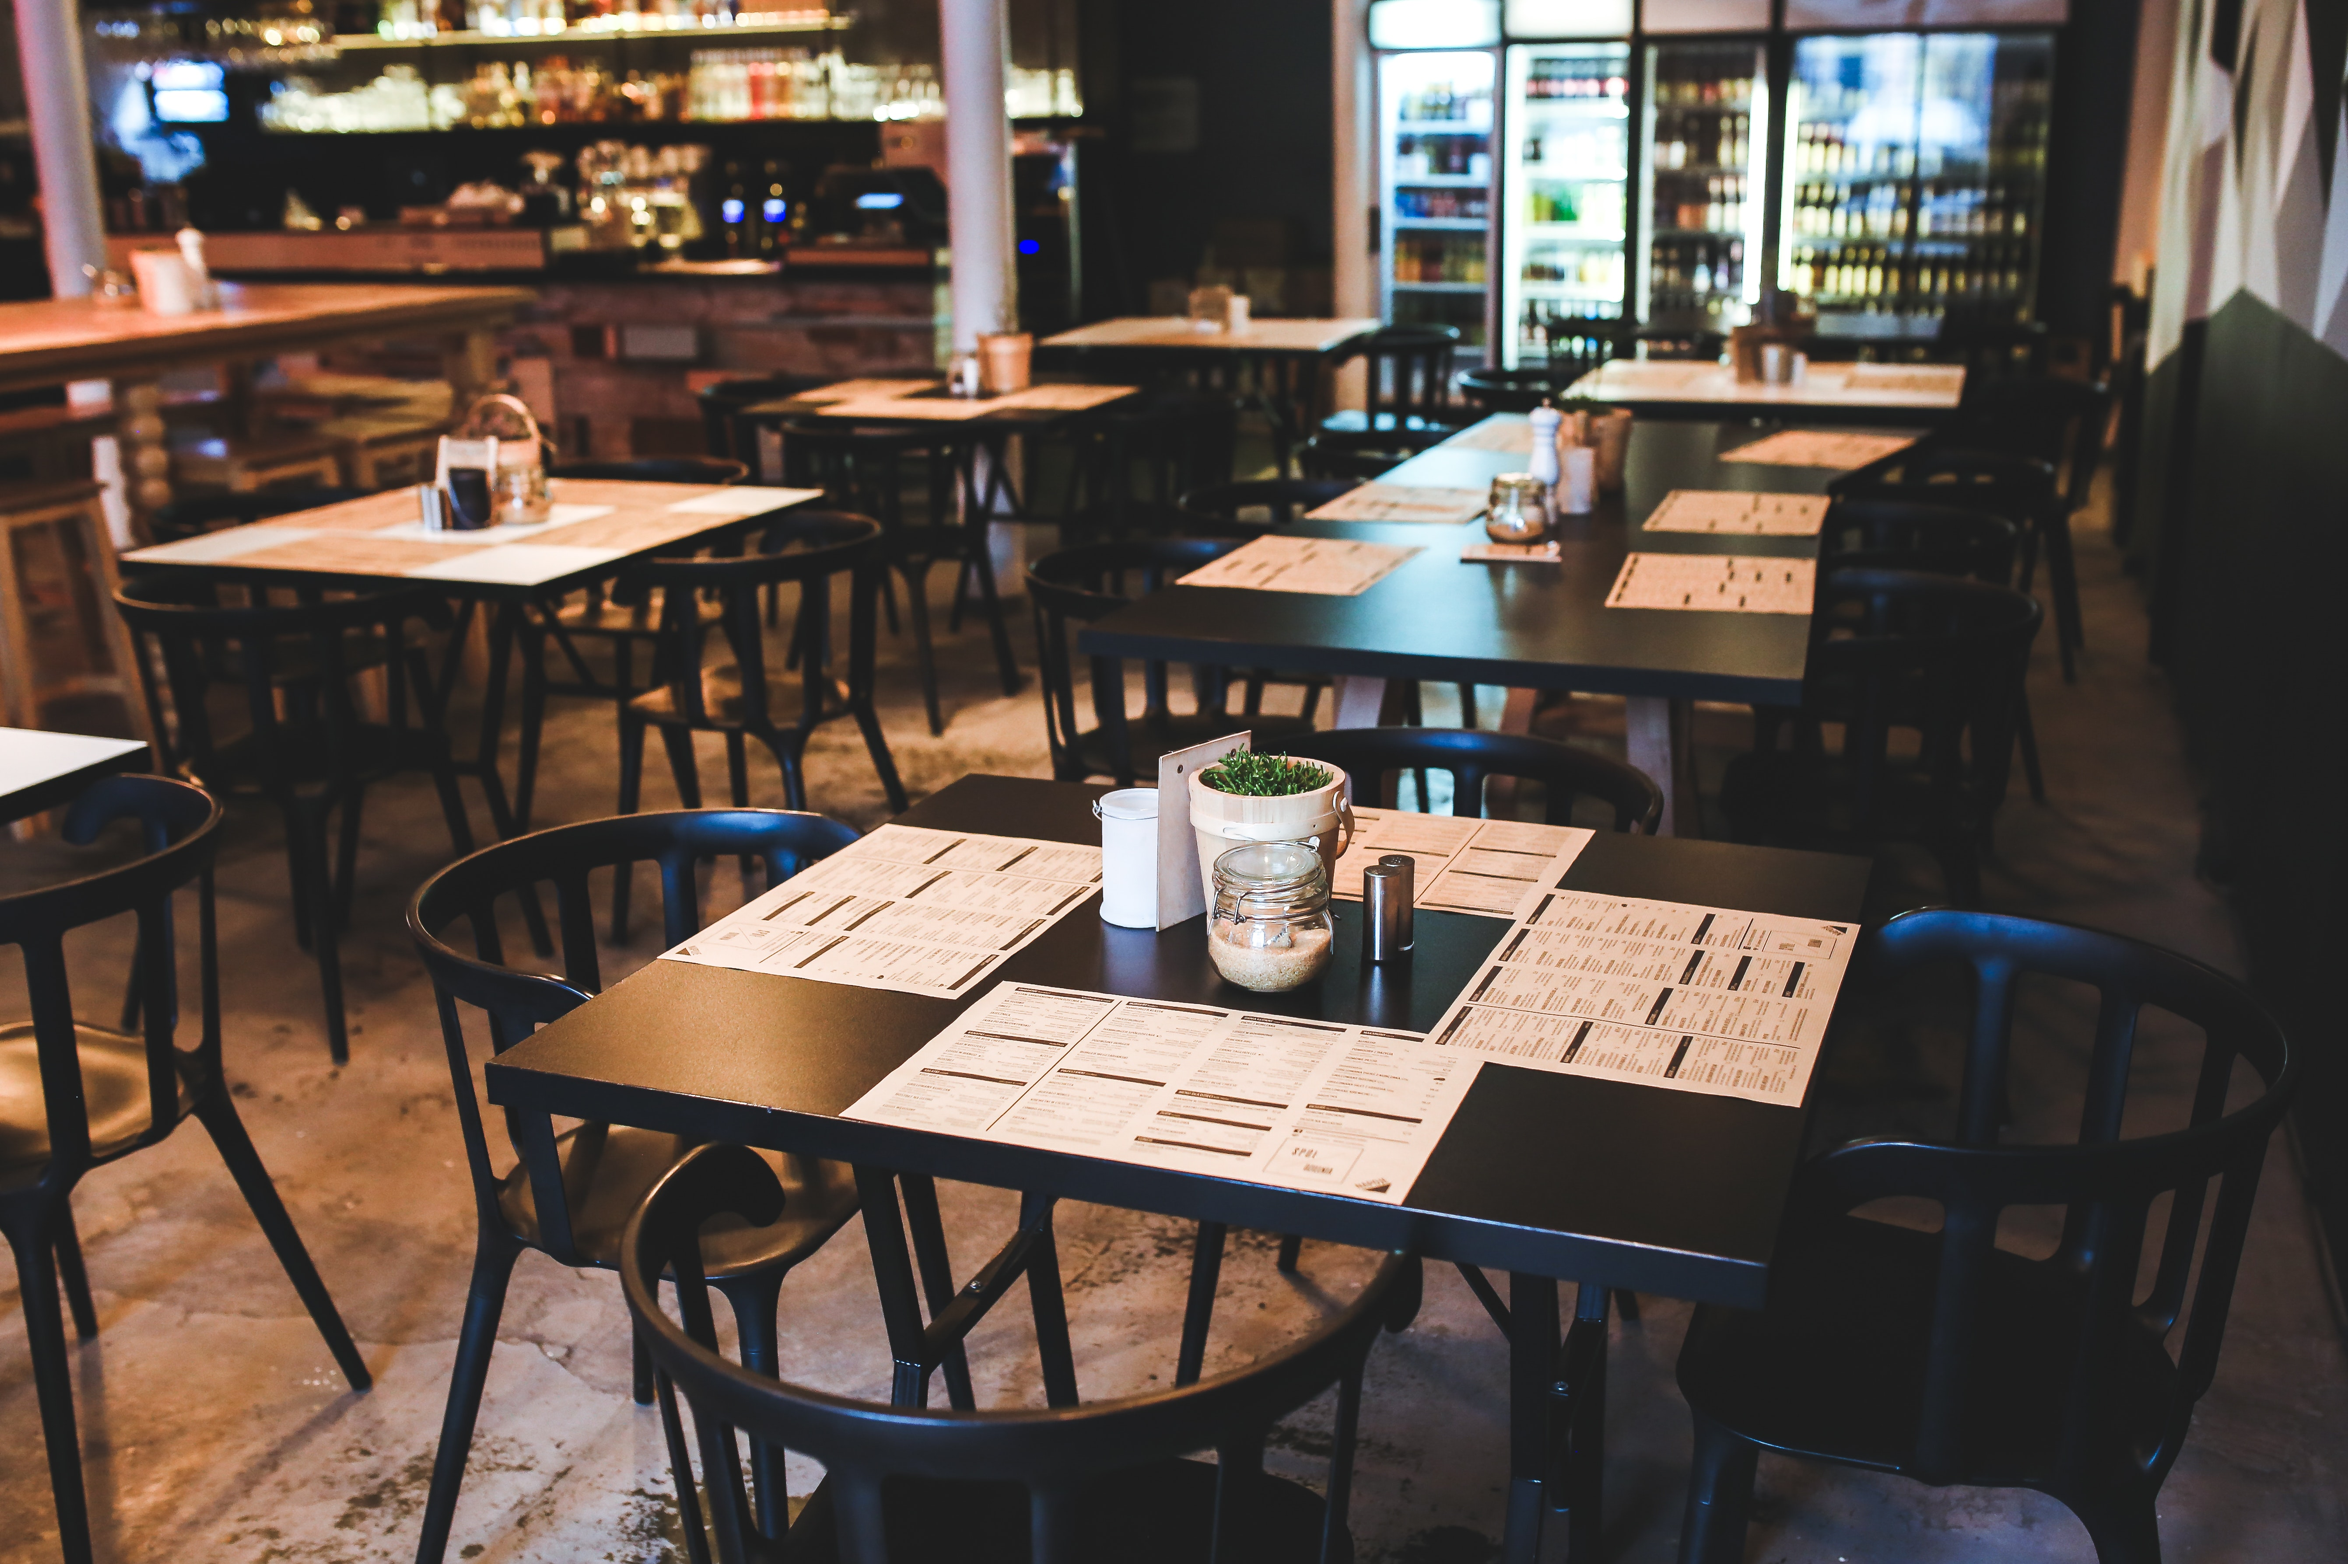
РЕСТОРАНТЬОРСКИЯТ БИЗНЕС В БЪЛГАРИЯ

Slide 4
Ресторантьорският бизнес в България
В България към момента има над 22 хиляди заведения
Браншът осигурява работа средногодишно на между 110 и 130 хил. души
в броя за 2018 г.
Източник: КАПИ 2018 Г.

Slide 5
Ресторантьорският бизнес в България
Касовите обороти на заведенията надхвърлят 4 млрд. лв. през 2019 г. и са една пета от всички продажби с касова бележка в страната.
в млн. лв. за 2019 г.
Източник: НАП 2019г.

Slide 6
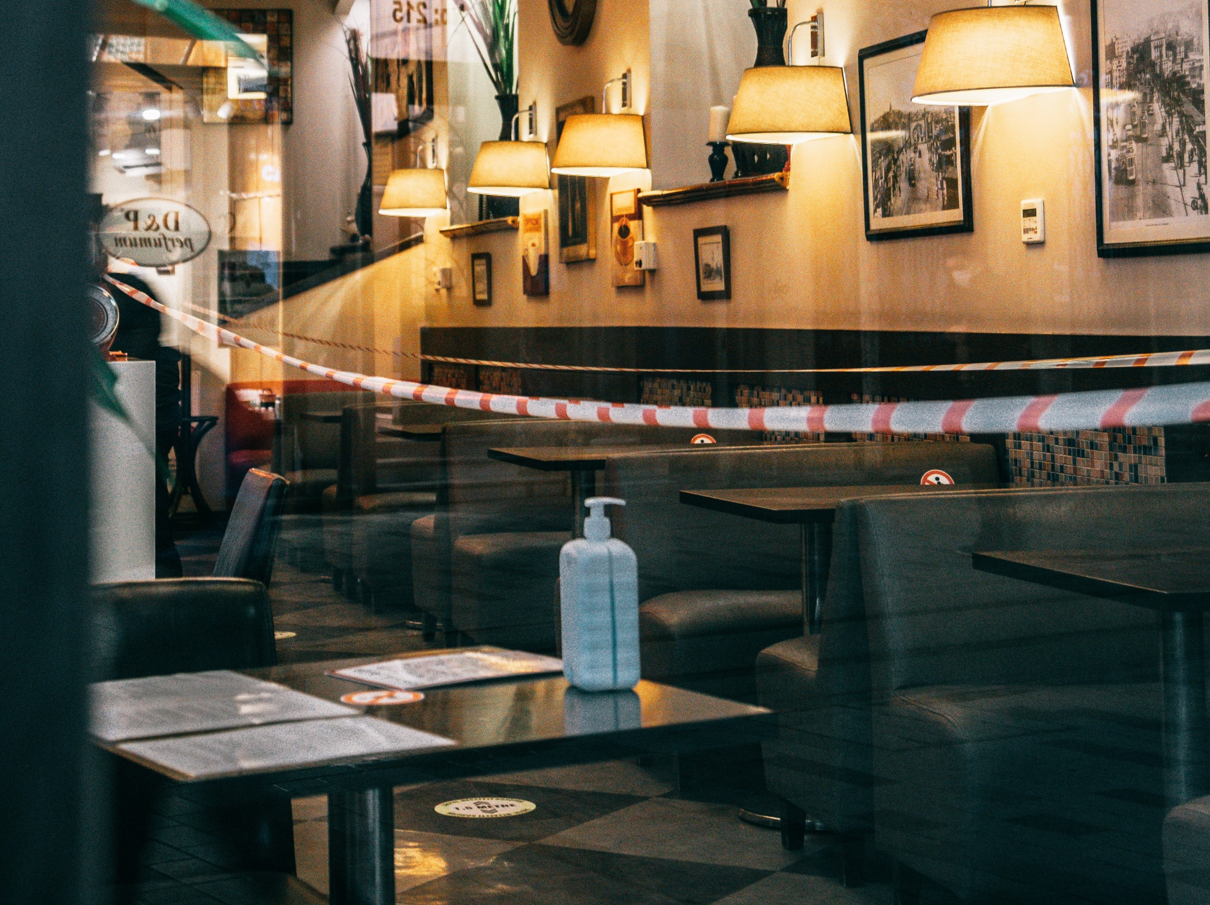
ЗАВЕДЕНИЯТА ПОВРЕМЕ НА ПАНДЕМИЯТА COVID - 19

Slide 7
Предприетите мерки в помощ на бизнеса повреме на Ковид 19
Схемата 60/40
Намаляване на ДДС ставка от 20 % на 9 %
„ Заетост за теб“
Безвъздни до 20% без ДДС от оборота на заведението през 2019 г. за периода на втория локдаун
Помощи за персонала, пуснат в неплатен отпуски в размер - 24 лв./ ден

Slide 8
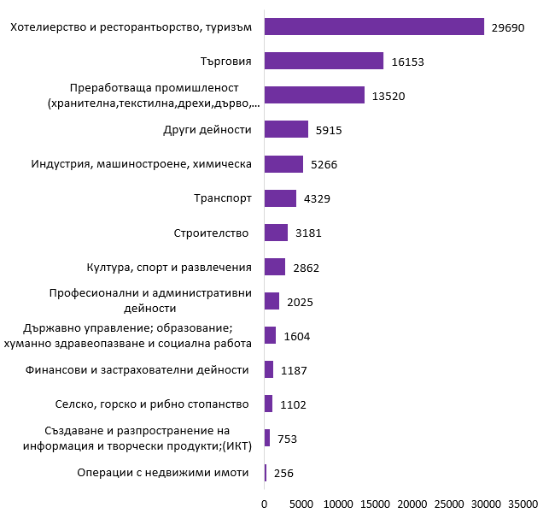
Последиците за заведения
Броя на безработните в България има ръст от 9,7 % през 2021 година спрямо 2019 г.
Спад в оборотите – съпоставка на отчетните обороти от 2019 и 2020 г.
.
Източник: Агенция по заетостта
Източнк: НАП

Slide 9
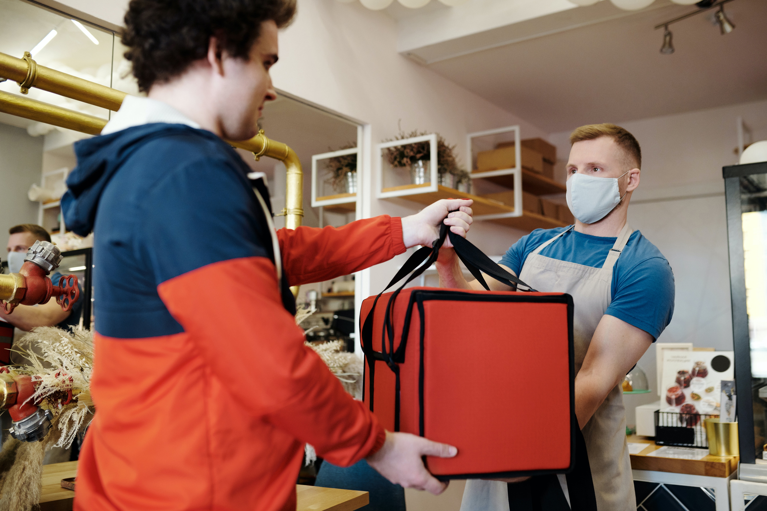
Съживяване на ресторантьорския бизнес след COVID -19
( 2021 – 2023 година )

Slide 10
Съживяване на ресторантьорския бизнес след COVID 19
Действия, които заведенията могат да предприемат през 2021-2023 г.:
Онлайн сайт
Мобилно приложение
Изготвяне на добра маркетингова стратегия – активни в социалните мрежи ( Facebook, Instagramm, TikTok, Messenger и други )
Насърчаването на заетостта
Разпространение на услугата - доставка

Slide 11
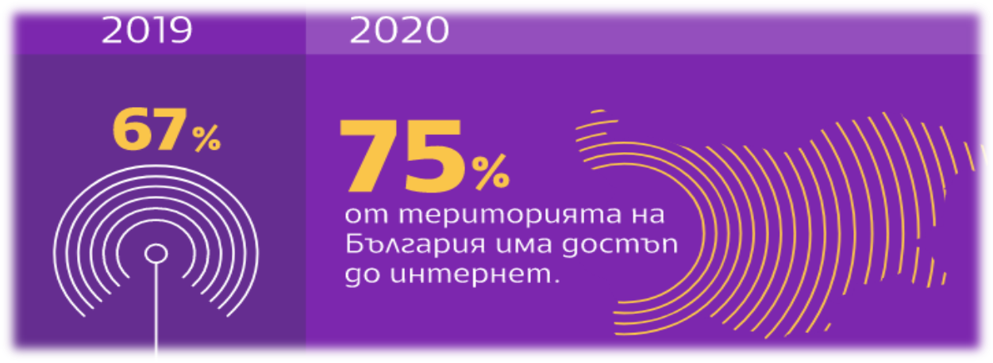
Съживяване на ресторантьорския бизнес след COVID 19
Ползването на интернет за търсене на информация, чрез която взимат важно решение за покупката на продукт или услуга скочи от 37.4% на 50 % през 2020 г.

Slide 12
Съживяване на ресторантьорския бизнес след COVID 19
Действия, които държавата ще предприемат през 2021-2023 г.:
Обучение на безработни лица за придобиване на „Дигитална компетентност“ - 10,0 млн. лв
Мярката „60/40“ - 300,0 млн. лв
Увеличение на средствата за краткосрочни обезщетения и помощи вследствие на очакван по-висок брой безработни лица -297,3 млн. лв.
Запазване на ДДС ставката от 9% само до края на 2021 година

Slide 13

БЛАГОДАРЯ ЗА ВНИМАНИЕТО !

